Slide 1

UNIVERSITY OF SCIENCE AND EDUCATION​
The University of Da Nang​
PHÂN TÍCH VÀ THIẾT KẾ WEBSITE
QUẢN LÝ NHÀ SÁCH TRỰC TUYẾN
GVHD: LÊ THỊ THANH BÌNH
Họ và tên: Nguyễn Trí Diệu Huyền
Lớp: 20CNTTD

Slide 2
MỤC LỤC
01
02
03
04
GIỚI THIỆU ĐỀ TÀI
MÔ TẢ ĐỀ TÀI
PHÂN TÍCH
HỆ THỐNG
KẾT QUẢ THỰC HIỆN

Slide 3
01
GIỚI THIỆU ĐỀ TÀI

Slide 4
GIỚI THIỆU ĐỀ TÀI
Phân tích và thiết kế website quản lý nhà sách điện tử với 2 quyền sử dụng: người dùng và người quản trị bằng ngôn ngữ lập trình Java, framework Spring Boot và cơ sở dữ liệu MySQL.

Slide 5
02
MÔ TẢ ĐỀ TÀI

Slide 6
MÔ TẢ ĐỀ TÀI
Website gồm có những chức năng chính như sau:
Đối với người dùng:
+ Được đăng ký tài khoản, đăng nhập thông qua tên tài khoản và mật khẩu.
+ Được xem thông tin các loại sách có trên website.
+ Tìm kiếm, đặt và mua sách trên website.
+ Quản lý tài khoản của mình.
Đối với người quản trị:
+ Thêm/sửa/xóa thông tin sách.
+ Thêm/xóa thông tin khách hàng.
+ Thêm/sửa/xóa thông tin danh mục.

Slide 7
03
PHÂN TÍCH HỆ THỐNG

Slide 8
PHÂN TÍCH HỆ THỐNG
Biểu đồ usecase:
Là một biểu đồ mô tả về các tương tác có thể xảy ra giữa người dùng và hệ thống. Biểu đồ này bao gồm các use case cũng như các loại người dùng (user) khác của hệ thống (system) thường đi kèm với một số loại biểu đồ khác. Các use case được thể hiện bằng hình tròn hoặc hình elip, còn tác nhân (actor) thường được biểu diễn dưới dạng hình người.

Slide 9
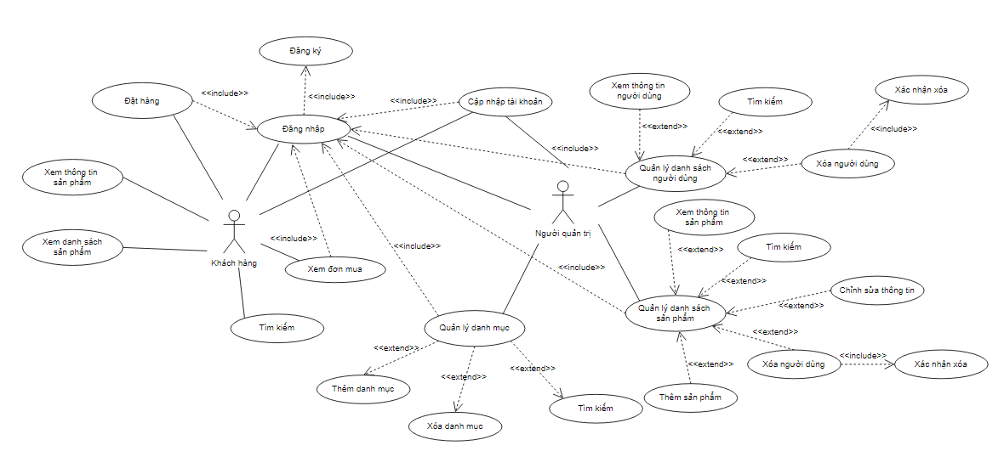
PHÂN TÍCH HỆ THỐNG

Slide 10
PHÂN TÍCH HỆ THỐNG
Biểu đồ lớp:
Là một loại biểu đồ trong Ngôn ngữ mô hình hóa thống nhất (UML). Nó mô tả cấu trúc của một hệ thống bằng cách hiển thị các lớp, thuộc tính, hoạt động và mối quan hệ giữa các đối tượng

Slide 11
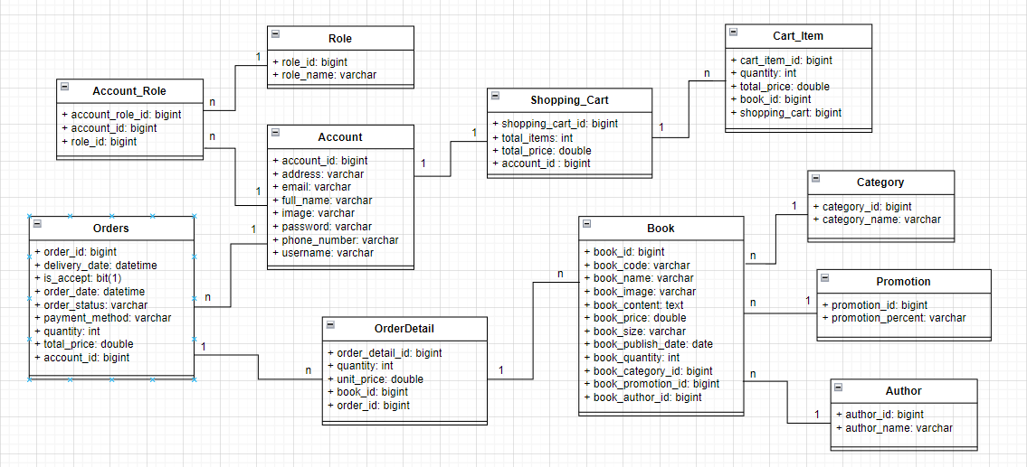
PHÂN TÍCH HỆ THỐNG

Slide 12
04
KẾT QUẢ THỰC HIỆN

Slide 13
CẢM ƠN THẦY CÔ
ĐÃ LẮNG NGHE !

